Slide 1
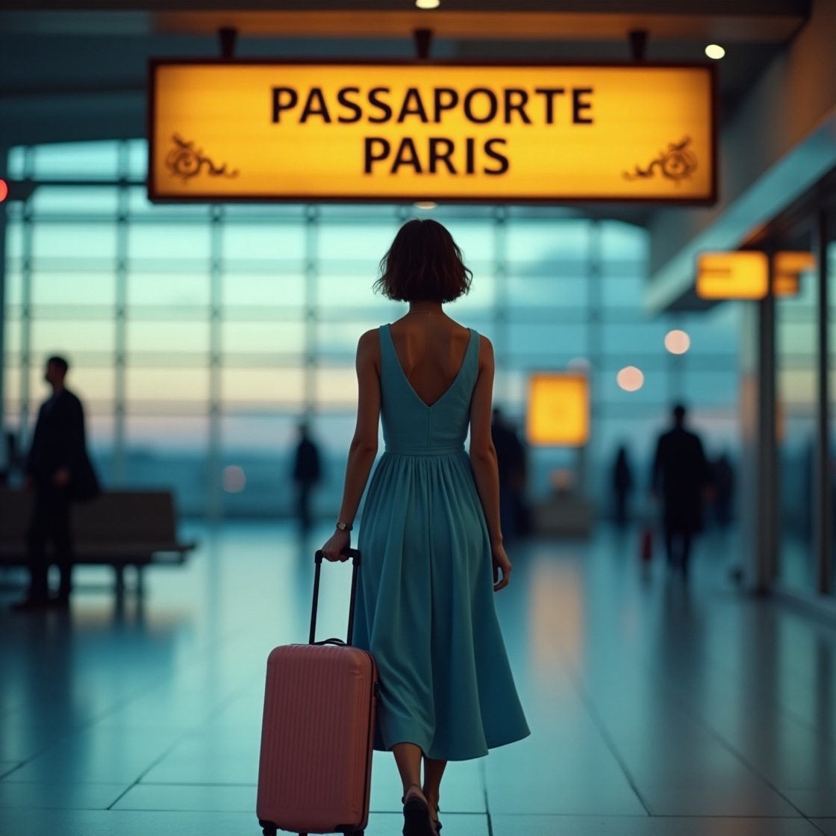
Roteiro
3 DIAS NA
CIDADE LUZ
LUCIENE FAGUNDES

Slide 2
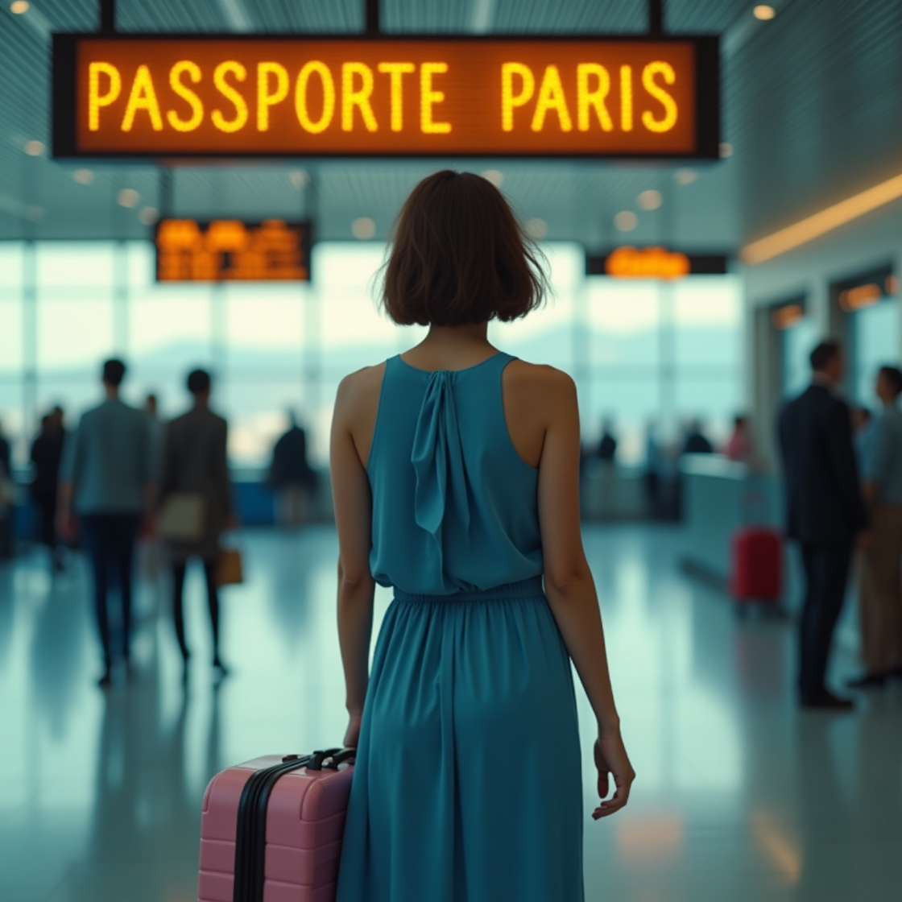
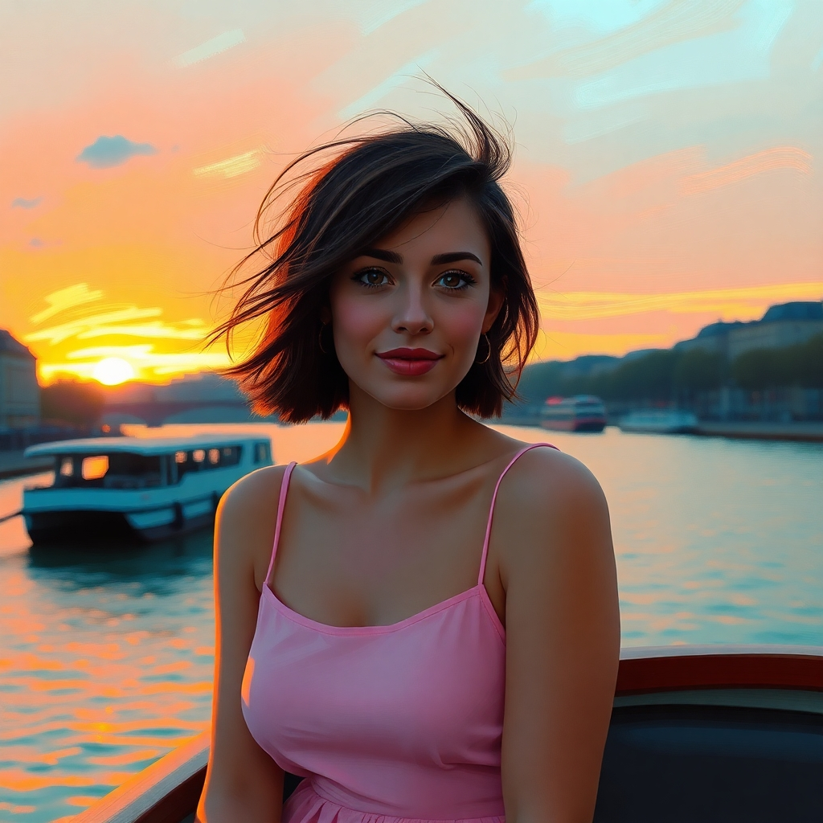
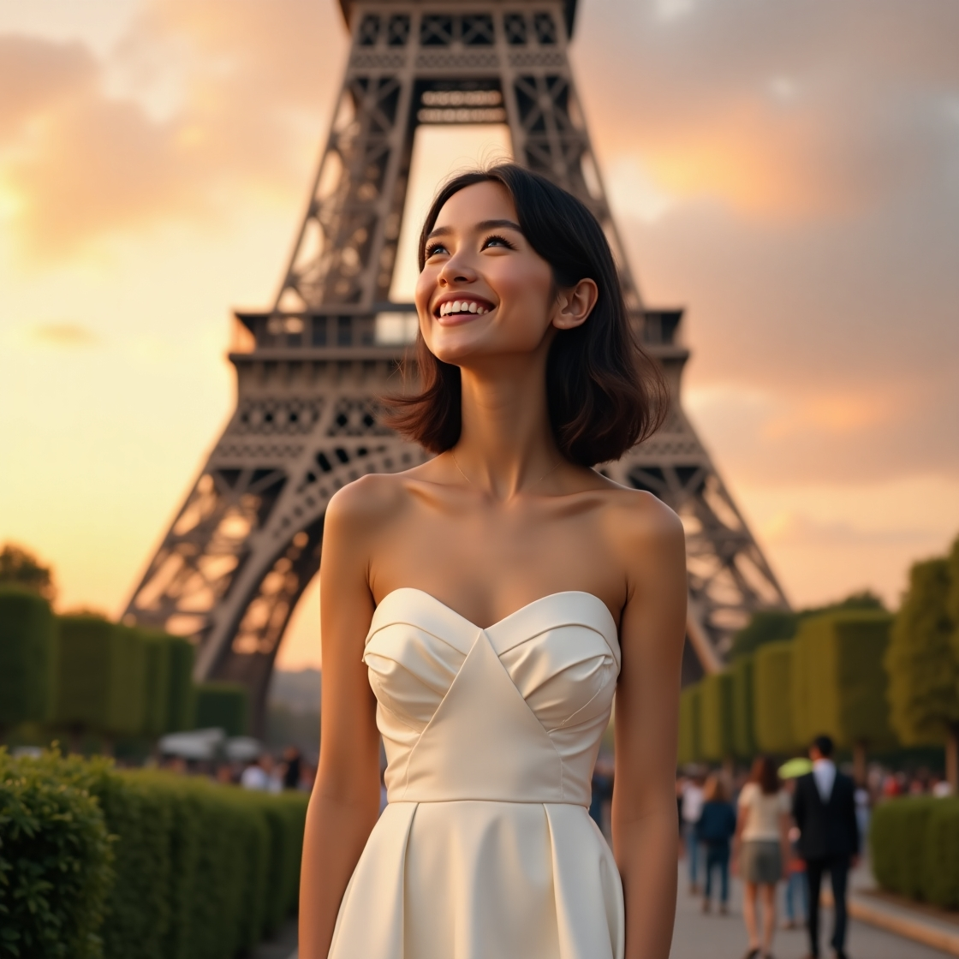
Paris em 3 Dias
Arte, Céus e Encantos da Cidade Luz
Paris, a cidade que respira arte e romantismo, é um destino que encanta todos os sentidos. Este roteiro foi cuidadosamente planejado com poucas atividades por dia, para que você possa fazer os passeios com calma e aproveitar ao máximo o jeito francês de levar a vida.
Em Paris, é essencial ter tempo para se perder por suas ruas encantadoras, onde cada prédio conta uma história e a arte e a beleza estão em todos os lugares. Este itinerário foi desenhado para que você saboreie a cidade no seu próprio ritmo, aprecie os detalhes e viva a verdadeira essência parisiense.
Em três dias, você mergulhará na alma da Cidade Luz, apreciando obras de arte icônicas, paisagens de tirar o fôlego e a beleza eterna do céu sobre Paris. Prepare-se para criar memórias inesquecíveis!

Slide 3
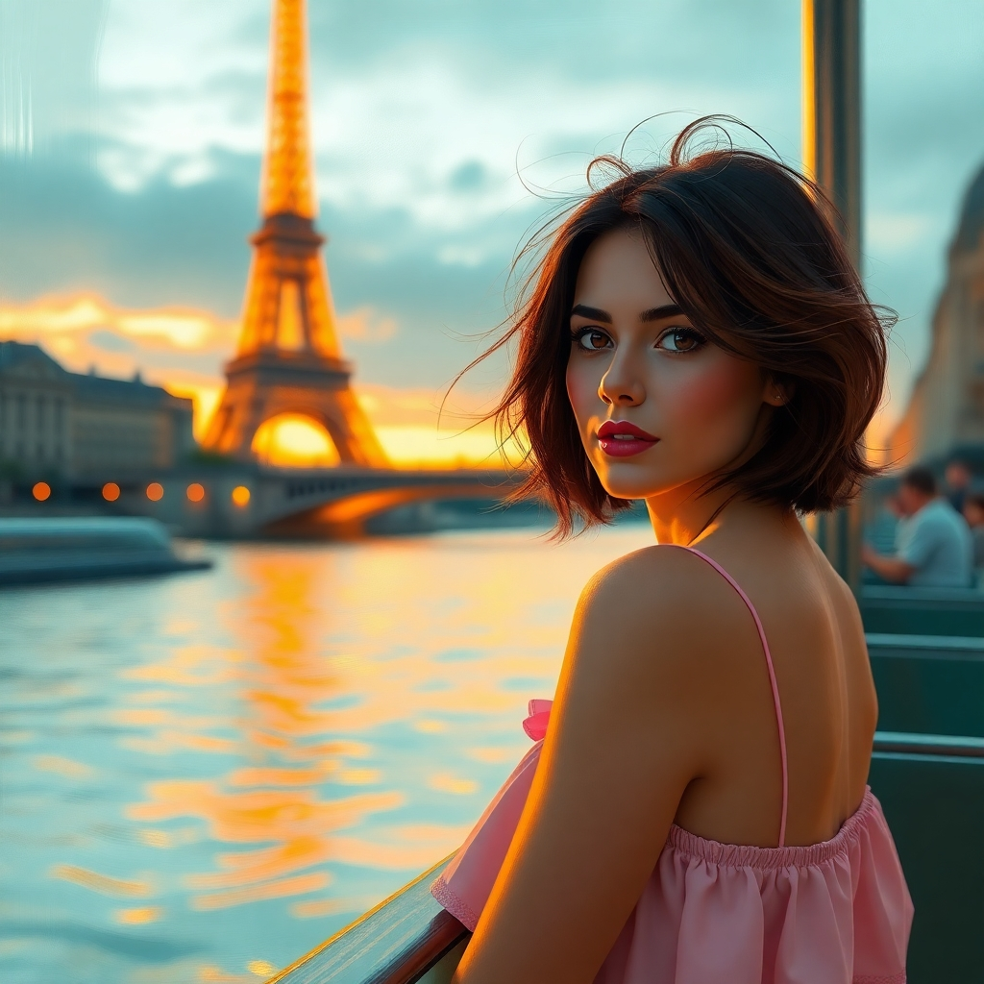
Dia 1
Torre Eiffel, Monet e um Cruzeiro ao Entardecer
Prepare-se para um dia de cenários deslumbrantes, obras impressionistas e a magia do entardecer ao longo do Rio Sena.
1. Trocadéro e Torre Eiffel
Comece seu dia no Trocadéro, o melhor ponto para admirar a Torre Eiffel em toda a sua grandiosidade. Tire fotos e aprecie a vista inigualável. Depois, caminhe até o Champs de Mars, o vasto jardim que se estende aos pés da Torre. Aproveite para fazer um piquenique ou simplesmente contemplar o cenário.
2. Museu de L’Orangerie
Depois de explorar a Torre, siga para o Museu de L’Orangerie, situado no Jardim das Tulherias. Aqui, você encontrará as monumentais obras de Monet, especialmente as famosas "Ninféias", que transmitem a sensação de estar rodeado pela natureza.
3. Passeio ao Entardecer no Bateaux Mouches
Finalize o dia com um cruzeiro no Bateaux Mouches, navegando pelas águas do Rio Sena. Durante o passeio, você verá a Torre Eiffel iluminada, a Ponte Alexandre III e outros marcos emblemáticos. Não há nada como o céu parisiense refletindo no Sena ao pôr do sol. 🌅

Slide 4
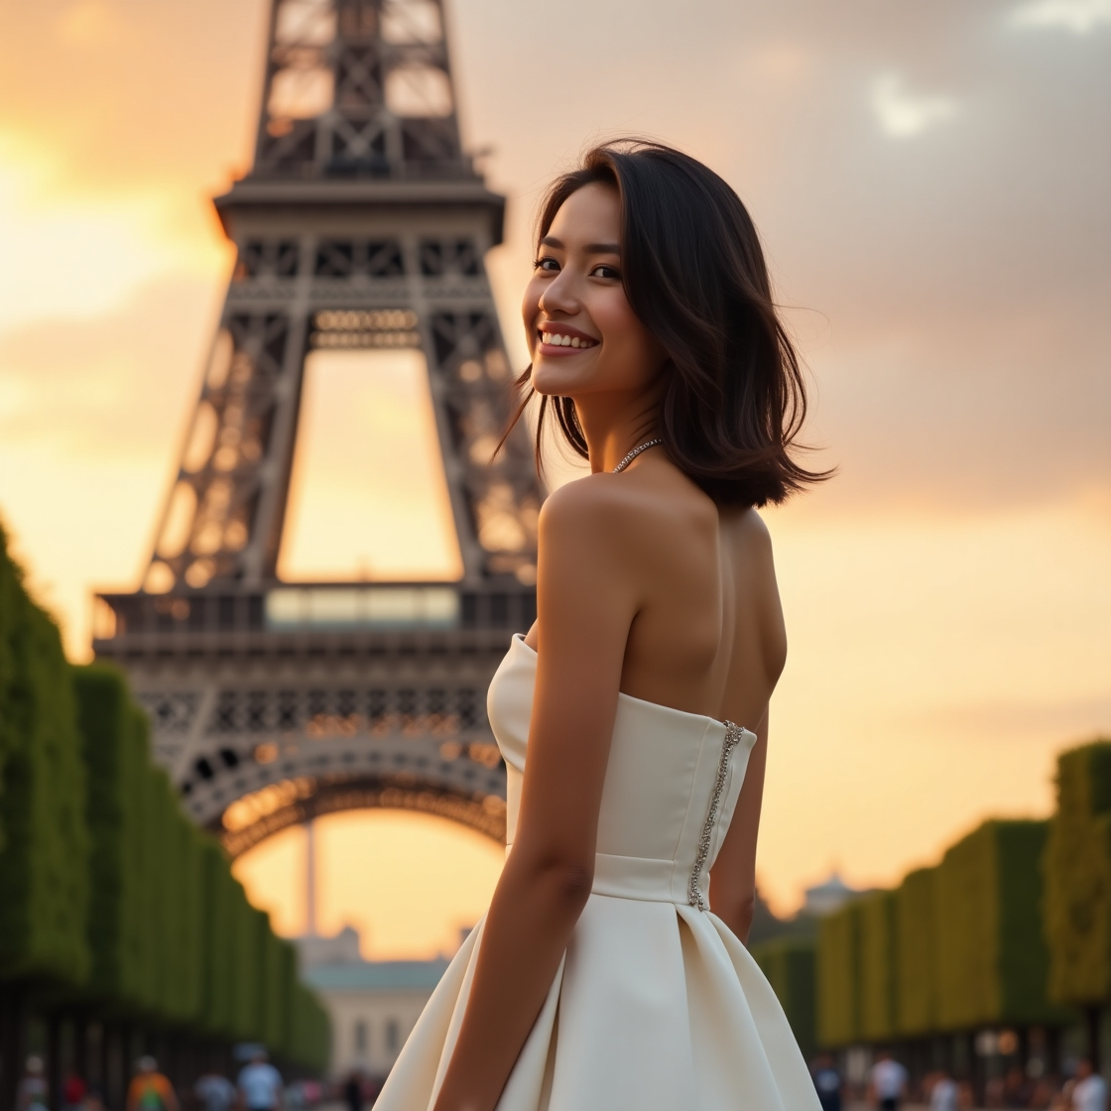
Dia 2
Montmartre, Arte e a Ópera Garnier
Hoje, mergulhe no bairro mais boêmio de Paris e encerre o dia em um dos edifícios mais luxuosos da cidade.
1. Montmartre e o Muro “Je t’aime”
Comece o dia subindo a colina de Montmartre até a Basílica do Sacré-Cœur. A vista panorâmica de Paris lá de cima é inesquecível.
A alguns passos, visite o Muro dos “Je t’aime”, um tributo ao amor com “Eu te amo” escrito em mais de 250 idiomas.
2. Loja de Suvenires e a Place du Tertre
Passeie pelas charmosas lojinhas de suvenires em Montmartre. Encontre lembranças autênticas, como pinturas feitas por artistas locais e acessórios temáticos de Paris. Não deixe de visitar a Place du Tertre, onde artistas pintam ao vivo.
3. Ópera Garnier
À tarde, siga para a imponente Ópera Garnier, um dos teatros mais luxuosos do mundo. Admire o teto pintado por Chagall, o majestoso lustre e a escadaria de mármore. Este é um lugar que combina arte, arquitetura e glamour.

Slide 5
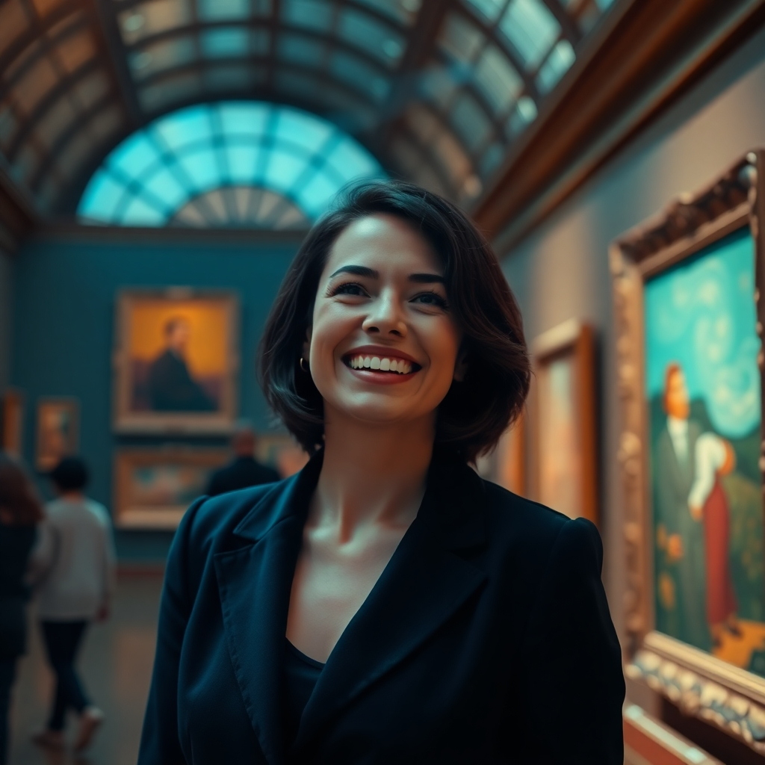
Dia 3
Luxo, História e Van Gogh
Para o último dia, explore os ícones de Paris que misturam elegância, história e arte.
1. Arco do Triunfo
Comece no Arco do Triunfo, um símbolo de conquistas e história. Suba até o topo para vistas espetaculares da Avenida Champs-Élysées e da cidade.
2. Champs-Élysées
Desça pela famosa Avenida Champs-Élysées, repleta de lojas de grife, cafés e prédios luxuosos. Aproveite para entrar na Galeries Lafayette Champs-Élysées, um paraíso para compras e arquitetura deslumbrante.
3. Museu D’Orsay
Finalize sua jornada no Museu D’Orsay, um antigo terminal ferroviário transformado em um dos melhores museus do mundo. Aqui, admire as obras de Van Gogh, Degas e outros mestres do impressionismo. O edifício em si, com seu grande relógio, é uma obra de arte. E você ainda pode tomar um café na cafeteria do museu.

Slide 6
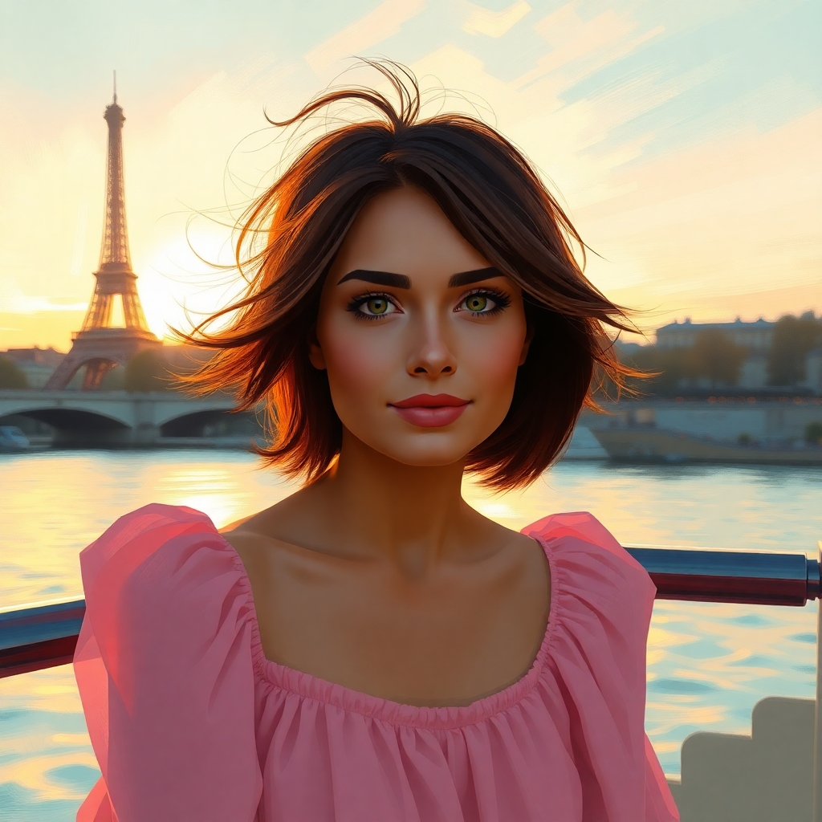
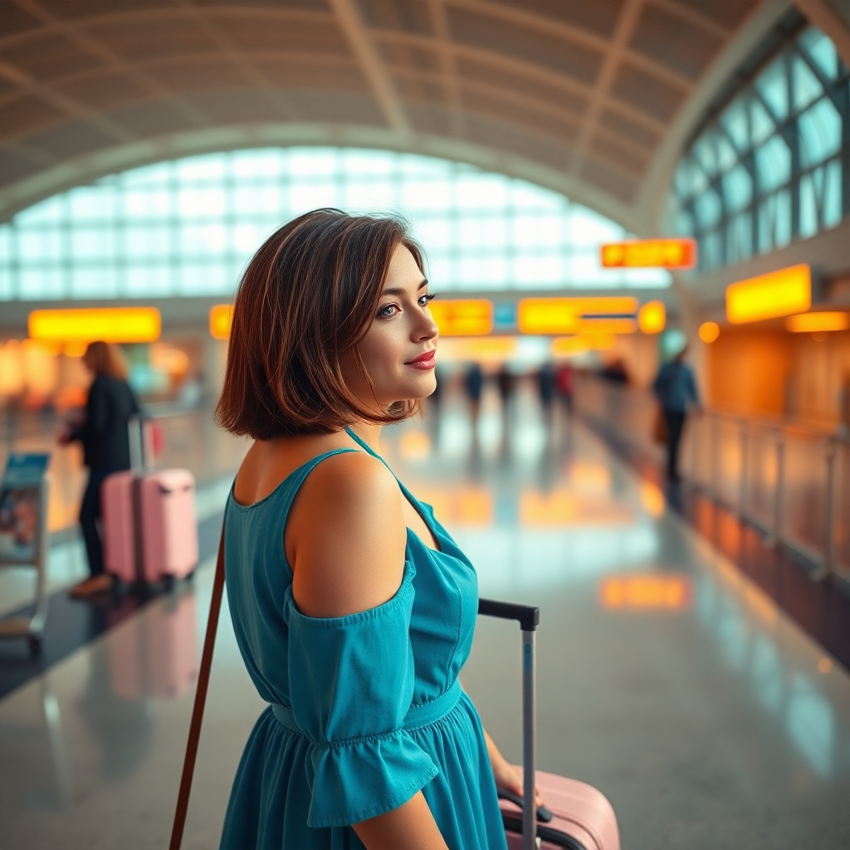
Apaixone-se por Paris
Flanar por Paris é, sem dúvida, o meu esporte favorito. Espero que você também se permita perder a noção do tempo em um típico café parisiense, observando a art de vivre francesa enquanto sente o espírito da cidade ao seu redor. Nestes três dias, você explorou os tesouros da Cidade Luz, se perdeu por ruas cheias de história e saboreou a arte e o romance que tornam Paris única.
E para tornar sua experiência ainda mais especial, sugiro criar uma playlist para acompanhar sua viagem. Comece com Sous le ciel de Paris, da Zaz, porque nada se compara ao céu de Paris.
"Nós sempre teremos Paris", e eu já estou morrendo de vontade de voltar.
Bon voyage et à bientôt! 🌟

